Slide 1
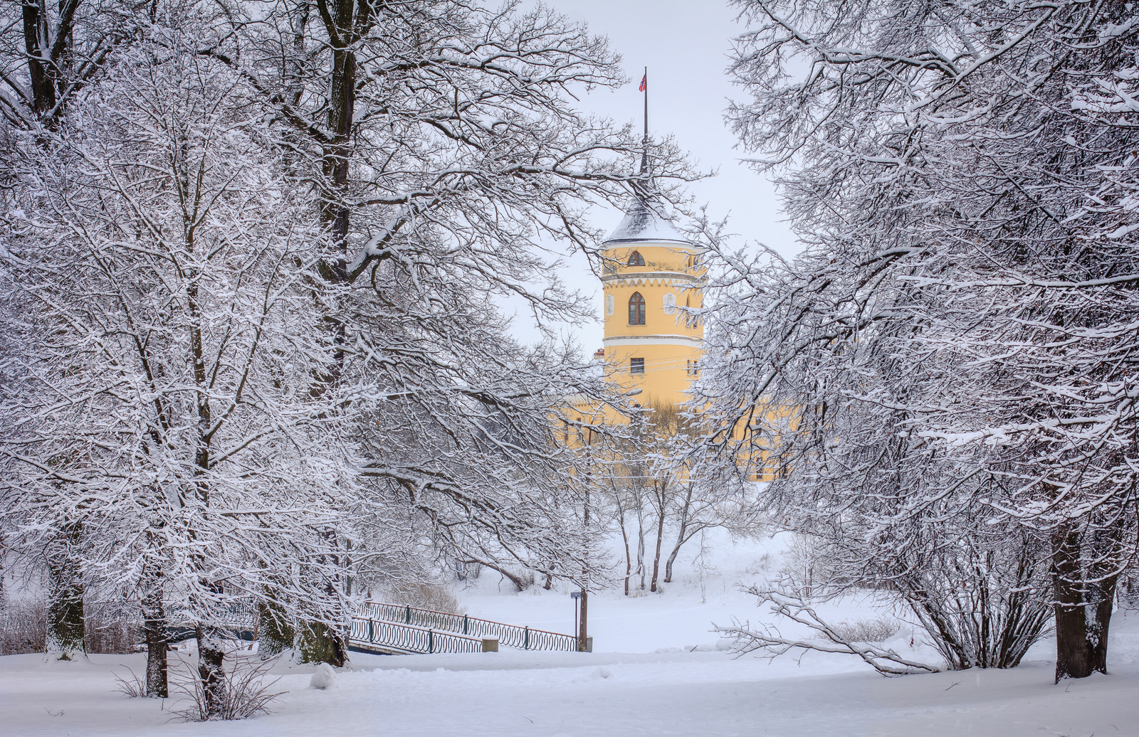
Бюджет внутригородского муниципального образования Санкт-Петербурга город Павловск на 2019 год и на плановый период 2020-2021 годов

Slide 3
Документы, используемые при составлении бюджета

Slide 4
• Проект Закона Санкт-Петербурга «О бюджете Санкт-Петербурга на 2019 год и на плановый период 2020-2021 годов»
• Среднесрочный финансовый план внутригородского муниципального образования Санкт-Петербурга город Павловск на 2019 финансовый год и плановый период 2020-2021 годов
• Прогноз социально-экономического развития муниципального образования города Павловска на очередной финансовый 2019 год и плановый период 2020-2021 годов
• Основные направления бюджетной и налоговой политики муниципального образования город Павловск на 2019 год и плановый период 2020-2021 годов
• Оценка ожидаемого исполнения бюджета муниципального образования Санкт-Петербурга город Павловск за 2018 год
• Муниципальные программы внутригородского муниципального образования Санкт-Петербурга город Павловск на 2019 год и плановый период 2020-2021 годов

Slide 5
Основные параметры бюджета муниципального образования город Павловск на 2019 год и на плановый период 2020-2021 годов
Объем доходов
Объем расходов
Дефицит
2019 год
78 755,8 тыс. руб.
91 865,7 тыс. руб.
13 109,9 тыс. руб.
снижение остатков средств на счетах по учету средств местного бюджета

Slide 6
Объем доходов
Объем расходов
Дефицит
2020 год
79 725,4 тыс. руб.
91 076,0 тыс. руб.
11 350,6 тыс. руб.
снижение остатков средств на счетах по учету средств местного бюджета
Объем доходов
Объем расходов
Дефицит
2021 год
80 877,1 тыс. руб.
94 469,6 тыс. руб.
13 592,5 тыс. руб.
снижение остатков средств на счетах по учету средств местного бюджета

Slide 7
Доходы бюджета на 2019 год и на плановый период 2020-2021 годов
Перечень источников доходов определен в приложении 9 к Закону Санкт-Петербурга «О бюджете Санкт-Петербурга на 2019 год и на плановый период 2020 и 2021 годов»
25 160,2 тыс. руб.
2019 год
местного бюджета
11 248,6 тыс. руб.
42 347,0 тыс. руб.

Slide 8
25 956,2 тыс. руб.
2020 год
42 508,8 тыс. руб.
местного бюджета
11 260,4 тыс. руб.
26 918,0 тыс. руб.
2021 год
42 677,2 тыс. руб.
местного бюджета
11 281,9 тыс. руб.

Slide 9
Налог, взимаемый в связи с применением упрощенной системы налогообложения
2019 год:
38 300,0
тыс. руб.
42 508,8 тыс. руб.
2020 год: 38 300,0 тыс. руб.
2021 год:
38 300,0
тыс. руб.

Slide 10
Единый налог на вмененный доход для отдельных видов деятельности
2019 год: 2 826,0 тыс. руб.
2020 год: 2 939,0 тыс. руб.
2021 год: 3 056,6 тыс. руб.

Slide 11
Налог, взимаемый в связи с применением патентной системы налогообложения
2019 год: 1 221,0
тыс. руб.
2020 год: 1 269,8 тыс. руб.
2021 год: 1 320,6 тыс. руб.

Slide 12
Доходы, получаемые в виде арендной платы, а также средства от продажи права на заключение договоров аренды земельных участков, государственная собственность на которые не разграничена, расположенных в границах муниципального образования
2019 год: 10 675,9 тыс. руб.
2020 год: 10 664,4 тыс. руб.
2021 год: 10 654,9 тыс. руб.

Slide 13
Средства, составляющие восстановительную стоимость зеленых насаждений внутриквартального озеленения и подлежащие зачислению в бюджет внутригородского муниципального образования
2019 год: 200,0 тыс. руб.
2020 год: 220,0 тыс. руб.
2021 год: 240,0 тыс. руб.

Slide 14
Денежные взыскания (штрафы) за нарушение законодательства о применении контрольно-кассовой техники при осуществлении наличных денежных расчетов и (или) расчетов с использованием платежных карт
2019 год: 5,0 тыс. руб.
2020 год: 5,0 тыс. руб.
2021 год: 5,0 тыс. руб.

Slide 15
Штрафы за административные правонарушения в области благоустройства, предусмотренные главой 4 Закона Санкт-Петербурга "Об административных правонарушениях в Санкт-Петербурге"
2019 год: 366,7
тыс. руб.
2020 год: 370,0 тыс. руб.
2021 год: 380,0 тыс. руб.

Slide 16
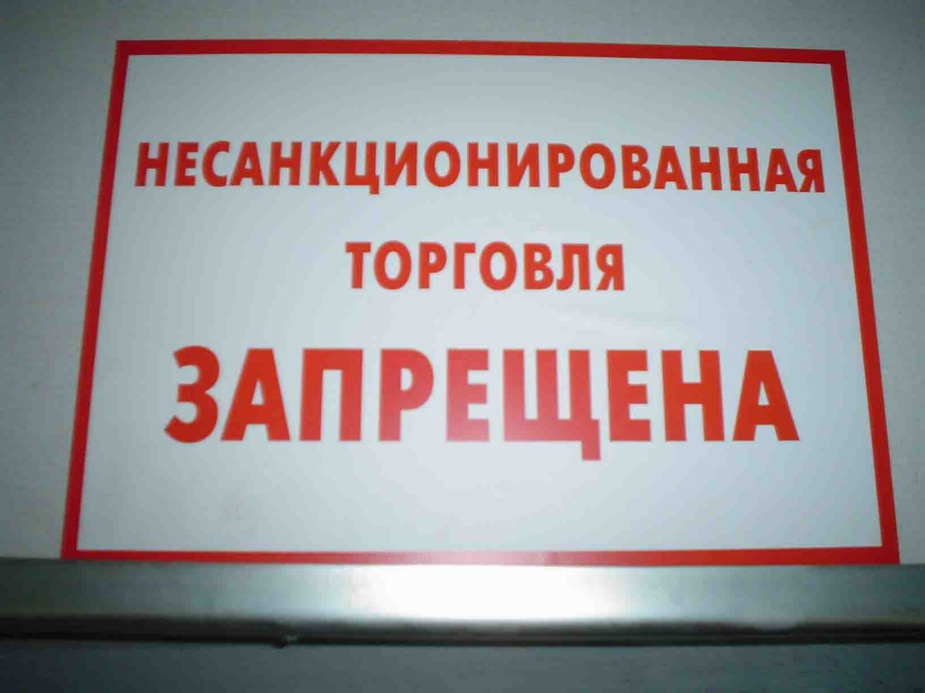
Штрафы за административные правонарушения в области предпринимательской деятельности, предусмотренные статьей 44 Закона Санкт-Петербурга «Об административных правонарушениях в Санкт-Петербурге»
2019 год: 1,0 тыс. руб.
2020 год: 1,0 тыс. руб.
2021 год: 1,0 тыс. руб.

Slide 17
Межбюджетные трансферты из бюджета
Санкт-Петербурга
(субвенции на выполнение отдельных государственных полномочий)
2019 год: 25 160,2 тыс. руб.
Бюджет Санкт-Петербурга
2020 год: 25 956,2 тыс. руб.
2021 год: 26 918,0 тыс. руб.
Местный бюджет города Павловска

Slide 18
1. Субвенция бюджету на выполнение отдельных государственных полномочий Санкт-Петербурга по организации и осуществлению деятельности по опеке и попечительству
2019 год: 2 499,7 тыс. руб.
2020 год: 2 414,0 тыс. руб.
2021 год: 2 422,4 тыс. руб.

Slide 19
2. Субвенции бюджетам внутригородских муниципальных образований Санкт-Петербурга на содержание ребенка в семье опекуна и приемной семье
2019 год: 4 160,4 тыс. руб.
2020 год: 4 322,3 тыс. руб.
2021 год: 4 497,4 тыс. руб.

Slide 20
3. Субвенции бюджетам внутригородских муниципальных образований Санкт-Петербурга на вознаграждение, причитающееся приемному родителю
2019 год: 2 833,2 тыс. руб.
2020 год: 2 943,5 тыс. руб.
2021 год: 3 062,6 тыс. руб.

Slide 21
4. Субвенция бюджету на выполнение отдельного государственного полномочия Санкт-Петербурга по определению должностных лиц, уполномоченных составлять протоколы об административных правонарушениях, и составлению протоколов об административных правонарушениях
2019 год: 7,2 тыс. руб.
2020 год: 7,5 тыс. руб.
2021 год: 7,8 тыс. руб.

Slide 22
5. Субвенция бюджету на выполнение отдельных государственных полномочий Санкт-Петербурга по организации и осуществлению уборки и санитарной очистки территорий
2019 год: 15 659,7 тыс. руб.
2020 год: 16 268,9 тыс. руб.
2021 год: 16 927,8 тыс. руб.

Slide 23
Основные направления расходов бюджета муниципального образования город Павловск
Направления расходования бюджетных средств определены
Законом Санкт-Петербурга от 23.09.2009 N 420-79
"Об организации местного самоуправления в Санкт-Петербурге».
В данном законе четко обозначены вопросы местного значения (статья 10).
Полномочия органов местного самоуправления, установленные законами Санкт-Петербурга, по вопросам, не отнесенным вышеназванным Законом Санкт-Петербурга к вопросам местного значения, являются отдельными государственными полномочиями Санкт-Петербурга, передаваемыми для осуществления органам местного самоуправления.
Наделение органов местного самоуправления отдельными государственными полномочиями Санкт-Петербурга осуществляется законами Санкт-Петербурга, и финансируется за счет средств бюджета Санкт-Петербурга, передаваемых в местные бюджеты в форме субвенций.

Slide 24
В рамках вопросов местного значения на 2019 год и на плановый период 2020-2021 годов утверждено 15 муниципальных программ
С программами можно ознакомиться на сайте
http://mo-pavlovsk.ru

Slide 25
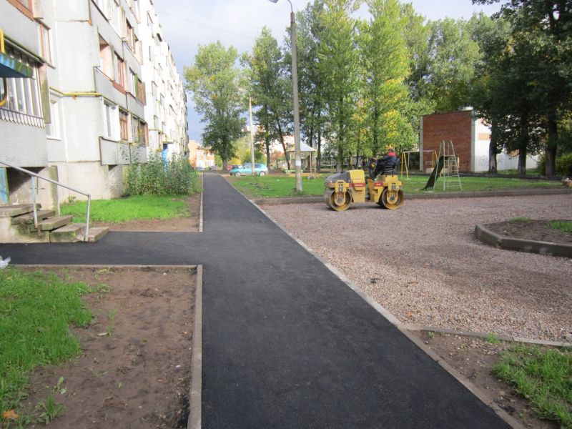
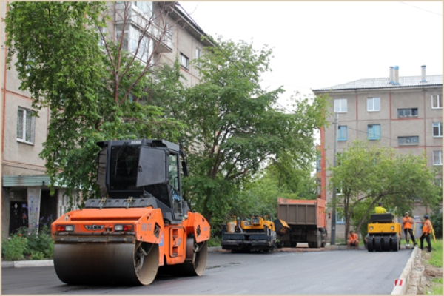
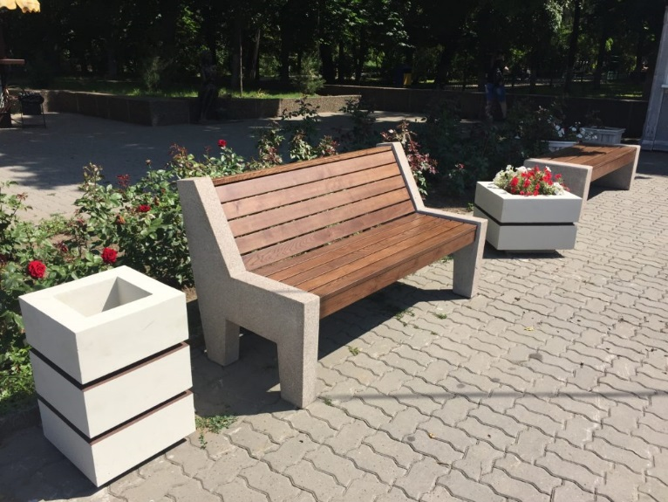
Благоустройство территории муниципального образования город Павловск, в т.ч. основные подпрограммы
2019 год: 3 585,2 тыс. руб.
А. Текущий ремонт придомовых и дворовых территорий, включая проезды и въезды, пешеходные дорожки, организация дополнительных парковочных мест на дворовых территориях, установка, содержание и ремонт ограждений газонов, установка и содержание малых архитектурных форм, уличной мебели и хозяйственно-бытового оборудования
2020 год: 3 278,4 тыс. руб.
2021 год: 3 293,4 тыс. руб.

Slide 26
Б. Озеленение территорий зеленых насаждений общего пользования местного значения, в том числе организация работ по компенсационному озеленению, содержание, включая уборку, территорий зеленых насаждений, ремонт объектов зеленых насаждений и защиту зеленых насаждений, проведение паспортизации территорий зеленых насаждений, организация санитарных рубок, а также удаление аварийных, больных деревьев и кустарников, создание (размещение) объектов зеленых насаждений
2019 год: 2 706,6 тыс. руб.
2020 год: 2 564,9 тыс. руб.
2021 год: 2 643,5 тыс. руб.
В. Ликвидация несанкционированных свалок бытовых отходов, мусора и уборка территорий, тупиков и проездов, не включенных в адресные программы, утверждённые исполнительными органами государственной власти Санкт-Петербурга
2019 год: 209,8
тыс. руб.
2020 год: 218,2 тыс. руб.
2021 год: 227,0 тыс. руб.

Slide 27
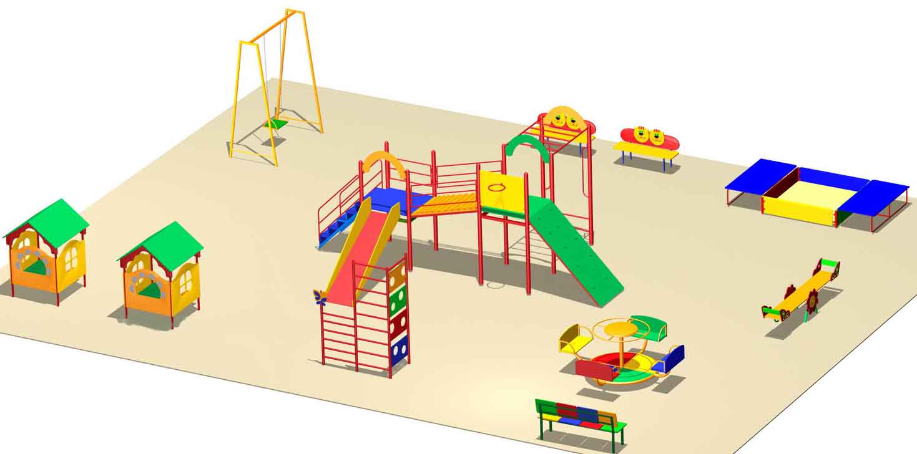
2019 год: 20 192,6 тыс. руб.
Г. Создание зон отдыха, в том числе обустройство, содержание и уборка территорий детских и спортивных площадок на территории муниципального образования город Павловск
2020 год: 20 908,4 тыс. руб.
2021 год: 20 914,8 тыс. руб.
Д. Выполнение оформления к праздничным мероприятиям на территории муниципального образования город Павловск
2019 год: 5 322,8 тыс. руб.
2020 год: 5 535,7 тыс. руб.
2021 год: 5 757,1 тыс. руб.

Slide 28
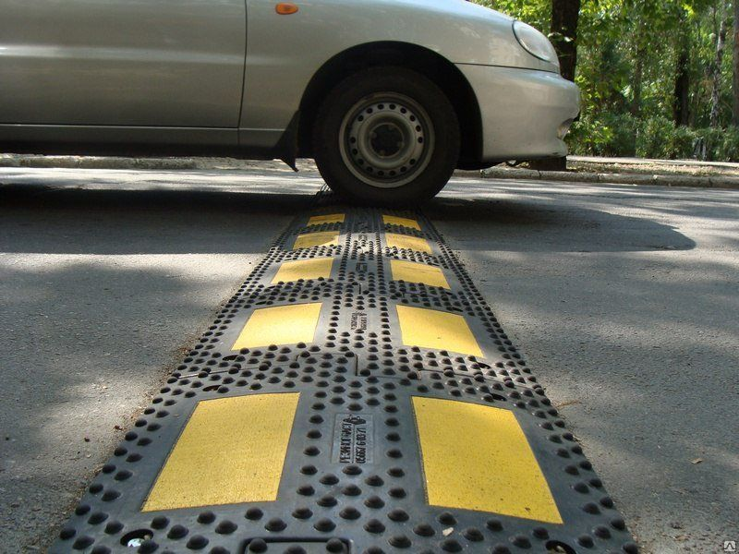
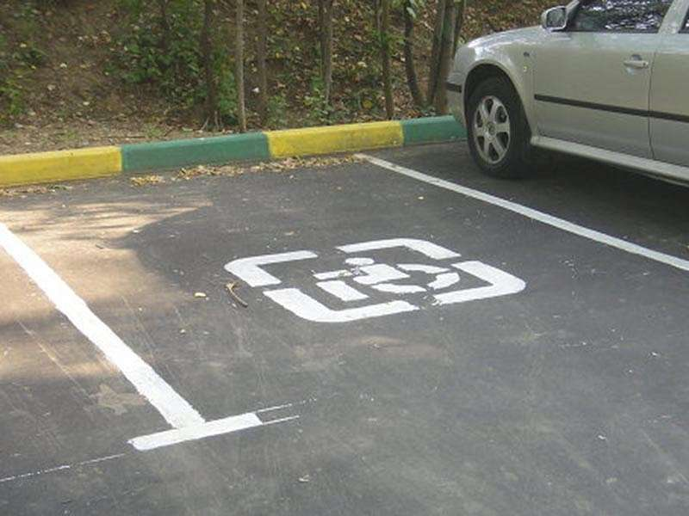
2019 год: 32,8 тыс. руб.
Е. Организация сбора и вывоза бытовых отходов и мусора с территории муниципального образования город Павловск, на которой расположены жилые дома частного жилищного фонда
2020 год: 34,2 тыс. руб.
2021 год: 35,5 тыс. руб.
Ж. Устройство искусственных неровностей на проездах и въездах на придомовых территориях и дворовых территориях
З. Проведение мероприятий по обеспечению доступности городской среды для маломобильных групп населения на территориях дворов муниципального образования город Павловск
2019 год: 271,7 тыс. руб.
2019 год: 46,0 тыс. руб.
2020 год: 278,5 тыс. руб.
2021 год: 285,8 тыс. руб.
2020 год: 47,9 тыс. руб.
2021 год: 49,8 тыс. руб.

Slide 29
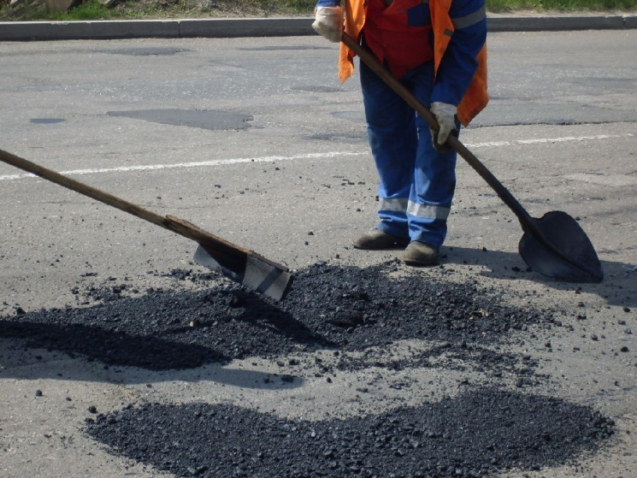
2. Текущий ремонт и содержание дорог, расположенных в пределах границ муниципального образования город Павловск (в соответствии с перечнем, утвержденным Правительством Санкт-Петербурга)
2019 год: 3 977,8
тыс. руб.
2020 год: 3 013,3 тыс. руб.
2021 год: 3 109,8 тыс. руб.
3. Участие в организации и финансировании временного трудоустройства несовершеннолетних в возрасте от 14 до 18 лет в свободное от учебы время
2019 год: 661,3
тыс. руб.
2020 год: 687,7 тыс. руб.
2021 год: 715,2 тыс. руб.

Slide 30
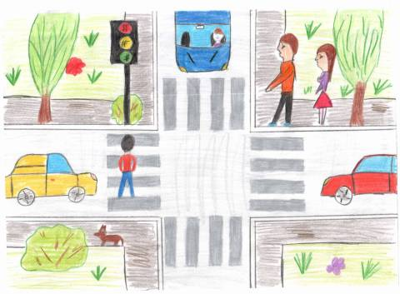
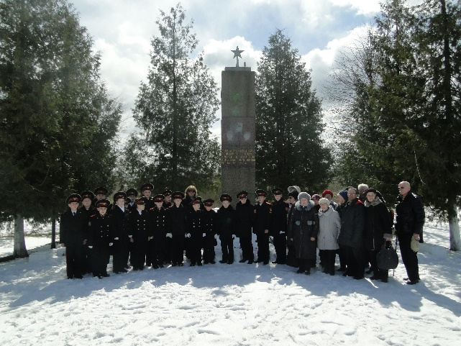
4. Молодежная политика
2019 год: 519,1 тыс. руб.
2019 год: 224,7 тыс. руб.
Проведение работ по военно-патриотическому воспитанию граждан на территории муниципального образования город Павловск
Участие в реализации мер по профилактике дорожно-транспортного травматизма среди детей и подростков на территории муниципального образования город Павловск
2020 год: 535,1 тыс. руб.
2021 год: 553,8 тыс. руб.
2020 год: 233,7 тыс. руб.
2021 год: 243,0 тыс. руб.

Slide 31
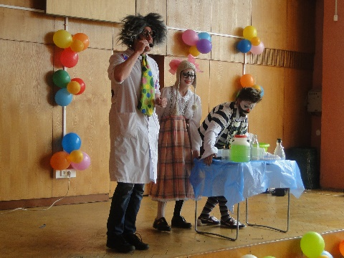
5. Культура и досуг
Организация и проведение местных и участие в организации и проведении городских праздничных и иных зрелищных мероприятий
Организация и проведение досуговых мероприятий для жителей образования город Павловск муниципального
2019 год: 3 841,7 тыс. руб.
2019 год: 3 146,8 тыс. руб.
2020 год: 3 290,3 тыс. руб.
2021 год: 3 291,2 тыс. руб.
2020 год: 3 168,4 тыс. руб.
2021 год: 3 192,1 тыс. руб.

Slide 32
6. Обеспечение условий для развития на территории муниципального образования город Павловск физической культуры и массового спорта, организация и проведение официальных физкультурных мероприятий, физкультурно-оздоровительных мероприятий и спортивных мероприятий муниципального образования
2019 год: 1 375,8 тыс. руб.
2020 год: 1 217,2 тыс. руб.
2021 год: 1 238,9 тыс. руб.

Slide 33
7. Периодические издания, учреждённые представительным органом местного самоуправления
2019 год: 2 065,2 тыс. руб.
2020 год: 2 147,8 тыс. руб.
2021 год: 2 233,7 тыс. руб.

Slide 34
8. Участие в мероприятиях по охране окружающей среды в границах муниципального образования город Павловск
2019 год: 70,0 тыс. руб. 2020 год: 70,0 тыс. руб. 2021 год: 70,0 тыс. руб.
9. Содействие развитию малого бизнеса на территории муниципального образования город Павловск
2019 год: 10,4 тыс. руб. 2020 год: 10,8 тыс. руб. 2021 год: 11,3 тыс. руб.
10. Проведение подготовки и обучения неработающего населения способам защиты и действиям в чрезвычайных ситуациях, а также способам защиты от опасностей, возникающих при ведении военных действий или вследствие этих действий
2019 год: 77,9 тыс. руб. 2020 год: 81,0 тыс. руб. 2021 год: 84,2 тыс. руб.

Slide 35
11.Участие в деятельности по профилактике правонарушений в муниципальном образовании город Павловск
2019 год: 61,9 тыс. руб.
2020 год: 64,3 тыс. руб.
2021 год: 66,9 тыс. руб.
12. Участие в профилактике терроризма и экстремизма, а также в минимизации и (или) ликвидации последствий их проявлений на территории муниципального образования город Павловск
2019 год: 31,1 тыс. руб.
2020 год: 32,4 тыс. руб.
2021 год: 33,7 тыс. руб.
13.Участие в мероприятиях по профилактике незаконного потребления наркотических средств и психотропных веществ, новых потенциально опасных психоактивных веществ, наркомании в муниципальном образовании город Павловск
2019 год: 164,4 тыс. руб.
2020 год: 171,0 тыс. руб.
2021 год: 177,8 тыс. руб.

Slide 36
14. Участие в реализации мероприятий по охране здоровья граждан от воздействия окружающего табачного дыма и последствий потребления табака на территории муниципального образования город Павловск
2019 год: 140,4 тыс. руб.
2020 год: 146,1 тыс. руб.
2021 год: 151,9 тыс. руб.
Прочие расходы, в т.ч.:
уплата членских взносов;
Резервный фонд Местной администрации;
формирование архивных фондов;
осуществление закупок товаров, работ, услуг в целях решения вопросов местного значения;
обучение и повышение квалификации муниципальных служащих;
предоставление доплат за стаж к пенсии и пенсии за выслугу лет;
оказание натуральной помощи малообеспеченным гражданам, находящимся в трудной жизненной ситуации, которую он не может преодолеть самостоятельно, в виде обеспечения их топливом
2019 год: 1 820,5 тыс. руб.
2020 год: 1 885,7 тыс. руб.
2021 год: 1 942,4 тыс. руб.

Slide 37
2019 год: 13 949,0 тыс. руб. 2020 год: 13 848,8 тыс. руб. 2021 год: 13 828,8 тыс. руб.
Расходы на содержание органов местного самоуправления
1. по опеке и попечительству
2020 год: 9 679,8 тыс. руб.
2019 год: 9 493,3 тыс. руб.
Расходы на исполнение отдельных государственных полномочий за счет средств субвенций из бюджета Санкт-Петербурга
2019 год: 25 160,2 тыс. руб. 2020 год: 25 956,2 тыс. руб. 2021 год: 26 918,0 тыс. руб.
2021 год: 9 982,4 тыс. руб.
3. по организации и осуществлению уборки и санитарной очистки территорий
2. по составлению протоколов об административных правонарушениях
2020 год: 15 268,9 тыс. руб.
2019 год: 7,2 тыс. руб.
15 659,7 тыс. руб.
2020 год: 233,7 тыс. руб.
2021 год: 16 927,8 тыс. руб.
2020 год: 7,5 тыс. руб.
2021 год: 7,8 тыс. руб.
2020 год: 233,7 тыс. руб.

Slide 38
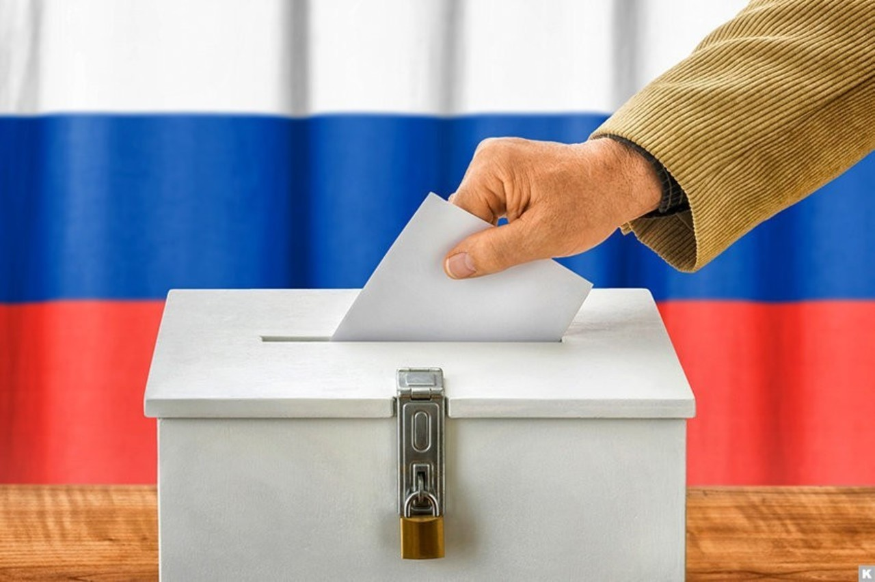
Проведение выборов в представительные органы муниципального образования
В сентябре 2019 года будут проходить выборы депутатов органов местного самоуправления внутригородских муниципальных образований
Санкт-Петербурга
2019 год: 2 200,0 тыс. руб.

Slide 39
Справочно:
вознаграждение приемному родителю в 2019 году составляет 11 610,0 руб. в месяц на одного приемного ребенка
Размер ежемесячного пособия на одного ребенка, находящегося под опекой или переданного на воспитание в приемную семью в 2019 году составляет 12 382,0 руб.

Slide 43
Обратная связь:
196620, Санкт-Петербург,
г. Павловск, пер. Песчаный, д.11/16
Тел./факс: 465-17-73
e-mail: 1@mо-pavlovsk.ru

